Slide 1
Творческая презентация участницы конкурса «Я – учитель здоровья»
Плешкова Анастасия Андреевна.
Учитель физической культуры,
педагог по Ритмике.
ГБОУ школа №612.
Центрального района,
г. Санкт-Петербурга.
2016 г.

Slide 2
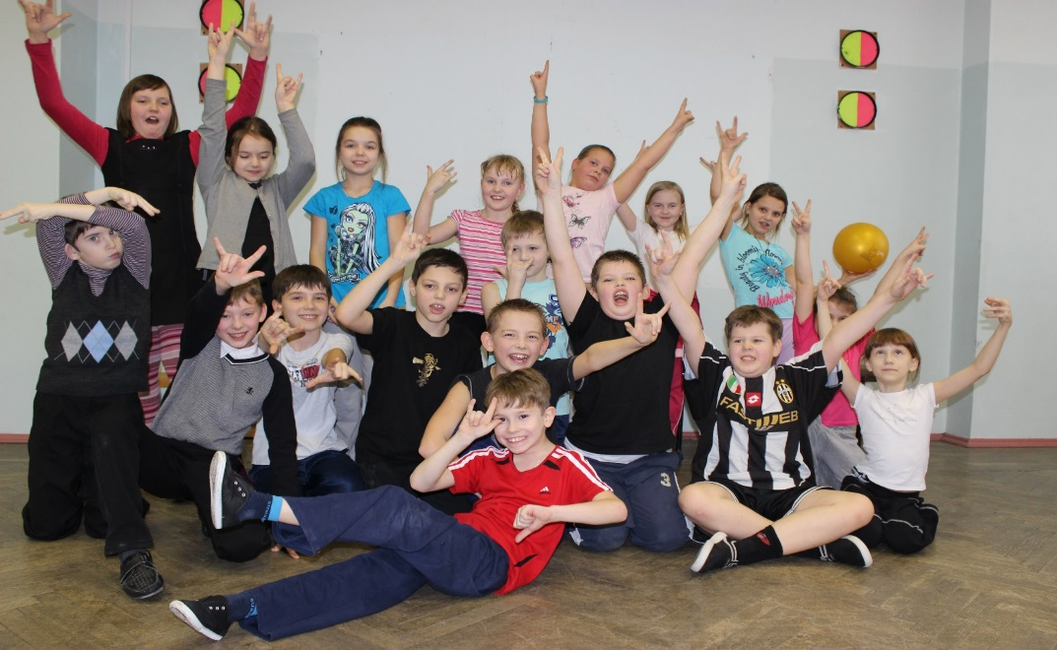
Здоровьесбережение (сбережение и созидание)
Здоровье, как и талант, человек получает от «природы» – кто-то больше, кто-то меньше. Считается естественным, что здоровый человек в первую очередь сам приложит все силы для поддержания своего здоровья. Недаром говорится, что человек – кузнец своего счастья, а ведь великое счастье быть просто здоровым.
Обучение — самый значимый фактор по продолжительности и по силе воздействия на школьников (более 70% времени учащиеся проводят в стенах общеобразовательного учреждения).
В настоящее время менее 5 % учащихся младших классов могут считаться абсолютно здоровыми. В старших классах их численность уменьшается до 3%.
В связи с этим каждое учебное заведение помимо решения общепедагогических задач должно соотносить учебную нагрузку и методы преподавания с возрастными и индивидуальными особенностями детей, содействовать охране и укреплению здоровья. Внедрение в учебный процесс здоровье сберегающих технологий позволяет добиться положительных изменений в состоянии здоровья школьников.
Положительные эмоции способны полностью снимать последствия отрицательных воздействий на организм школьника. Учитель должен стремиться вызывать положительное отношение к предмету.

Slide 3
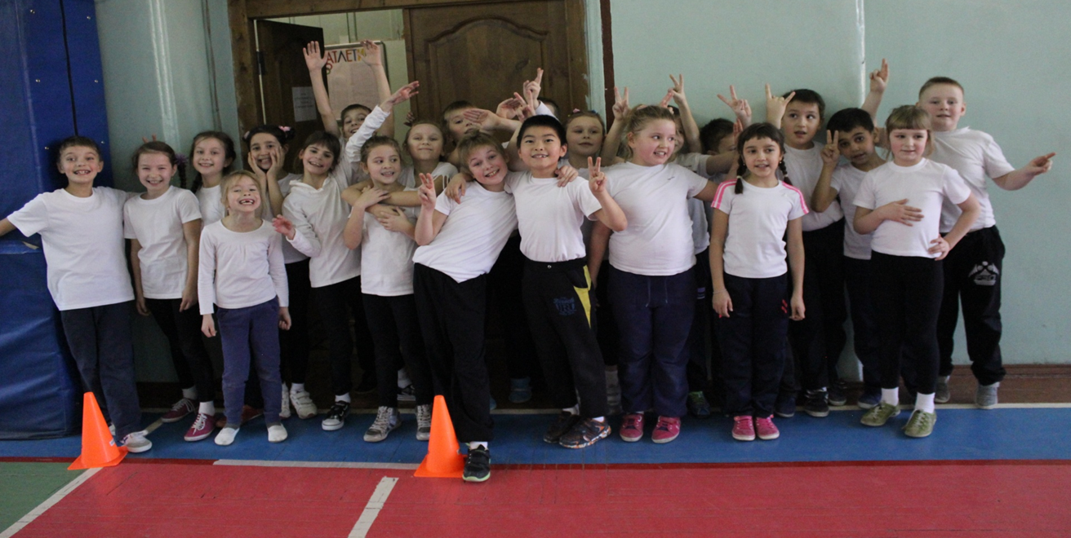
ФИЗКУЛЬТУРА
Предметом обучения физической культуре в начальной школе является укрепление здоровья, совершенствование физических качеств, освоение определенных двигательных действий, развитие мышления, творчества и самостоятельности. Важнейшим требованием проведения современного урока по физической культуре является обеспечение дифференцированного и индивидуального подхода к учащимся с учетом состояния здоровья, пола, физического развития, двигательной подготовленности, особенностей развития психических свойств и качеств, соблюдения гигиенических норм.

Slide 4
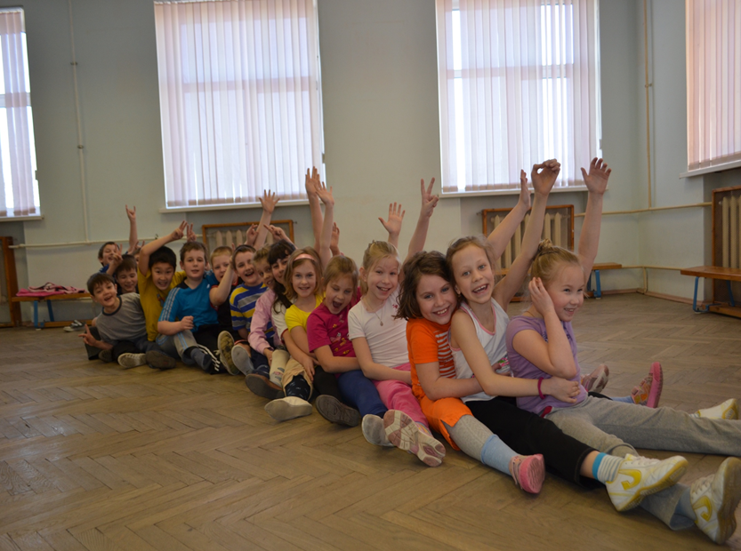
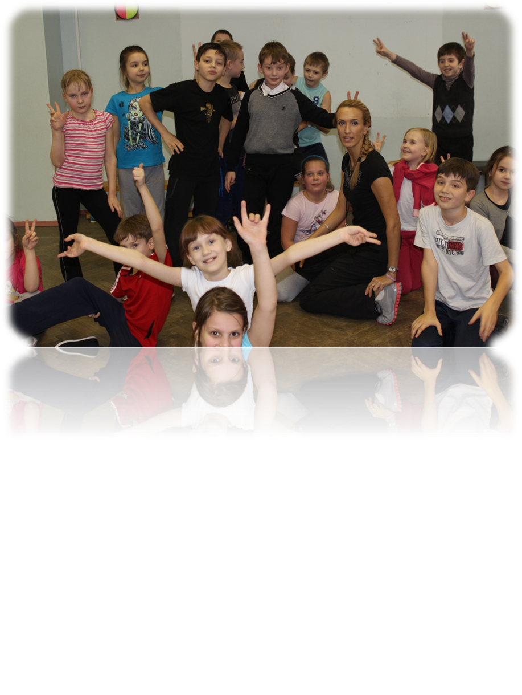
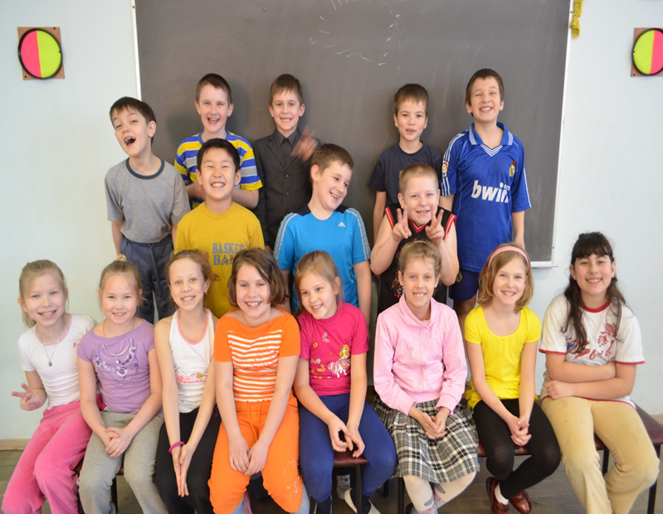

Slide 5
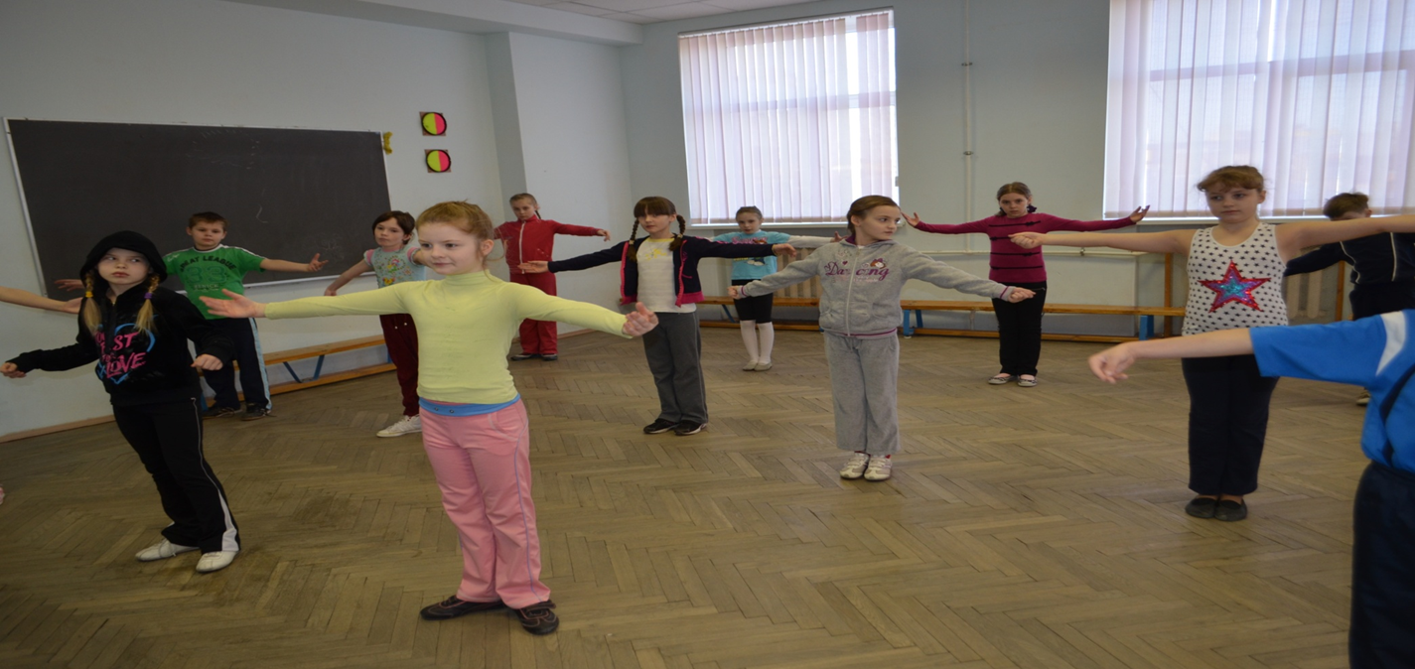
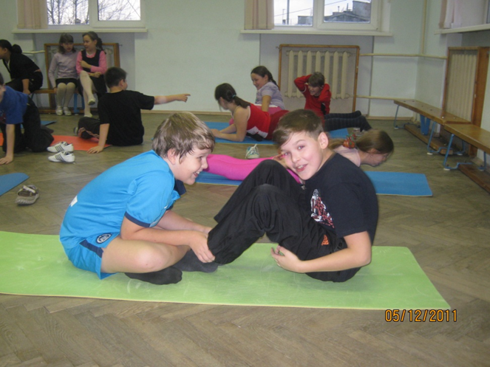
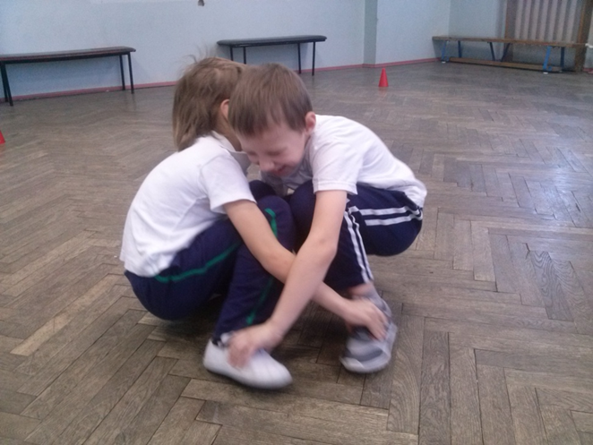

Slide 6
Предмет «Физическая культура» изучается с 1 по 4 класс из расчета ТРИ часа в неделю ( приказ Минобрнауки от 30 августа 2010г. № 889.) Для реализации третьего часа используется база ФОЙ бассейн «Локомотив». ПЛАВАНИЕ.

Slide 7
Первый класс малый бассейн.

Slide 8
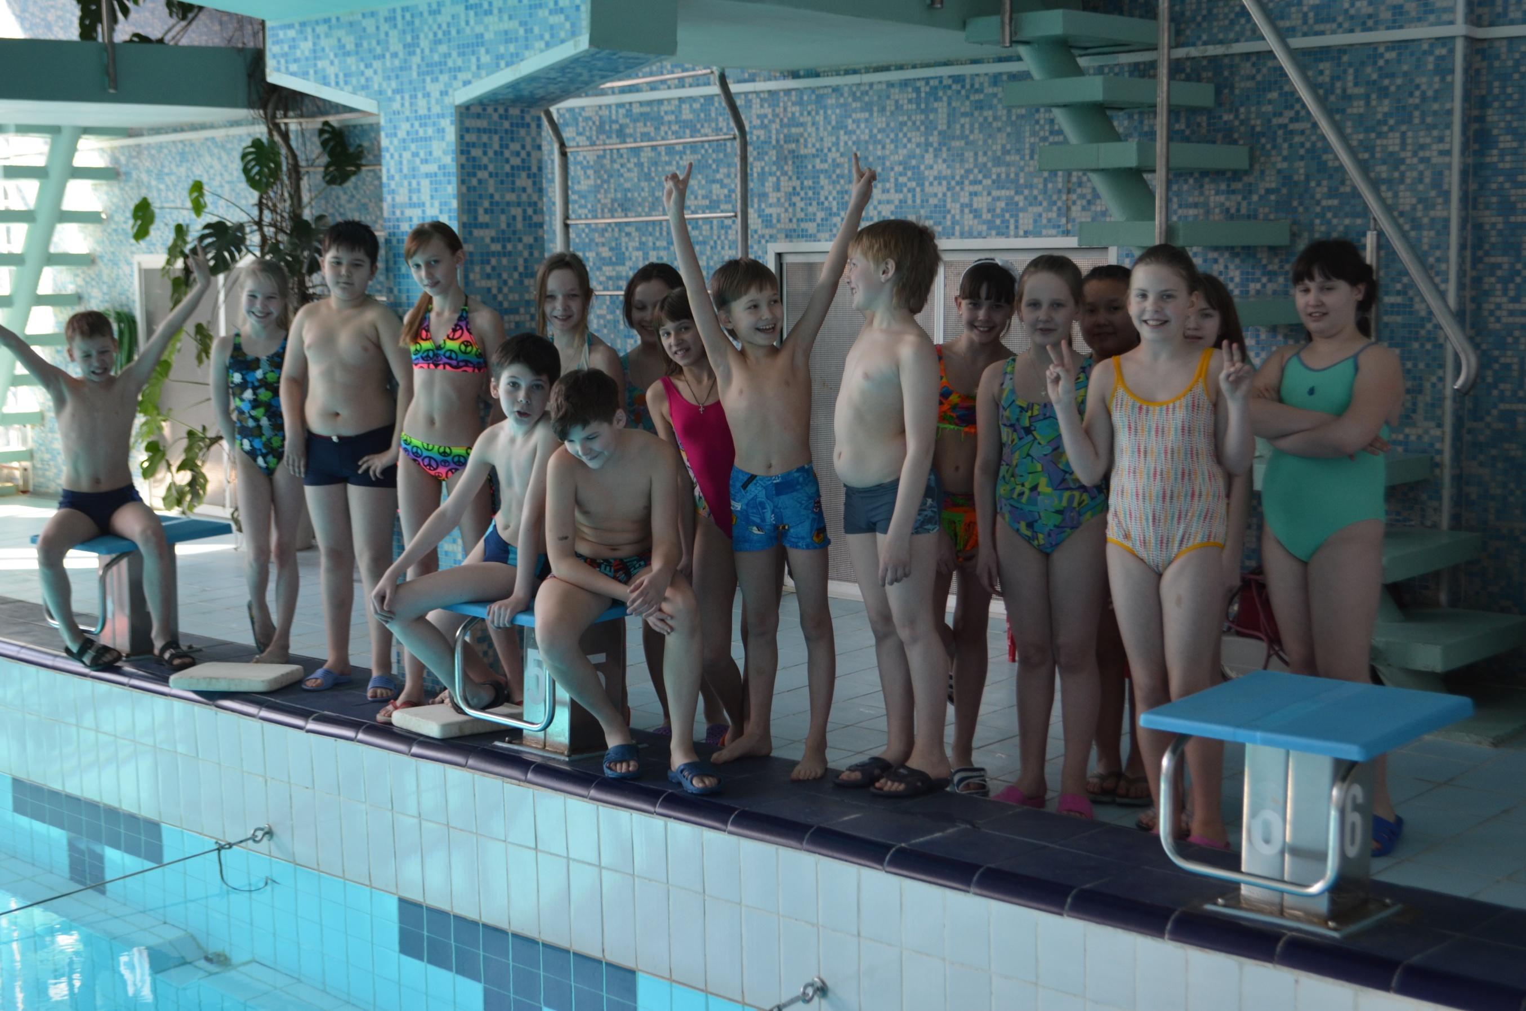
2,3,4 классы большой бассейн.

Slide 9
Ритмика. Ритмика развивает физические качества, функциональные системы организма и двигательный аппарат занимающихся, координацию движений, прививает любовь к прекрасному, воспитывает чувство ритма, музыкальность, культуру движений. Занятия ритмикой учат выражать свои эмоции, быть упорным, концентрироваться, фантазировать, тренировать память.
В программе обучения физической культуры есть раздел РИТМИКА, которому уделяется 8 часов в каждом классе .
Так же в рамках ОДОД все дети имеют возможность заниматься РИТМИКОЙ.
Занимаются все дети, полные классы.
Программа разработана так, что по способностям в классе дети делятся на группы, каждая группа получает определенный материал, который может выполнить. Итог нашей работы составляет хореографическая композиция. У каждого класса получается свой хореографический номер, который мы демонстрируем на концертах в школе , на конкурсах и фестивалях.

Slide 10
Наши успехи.

Slide 11
Наши выступления!

Slide 12
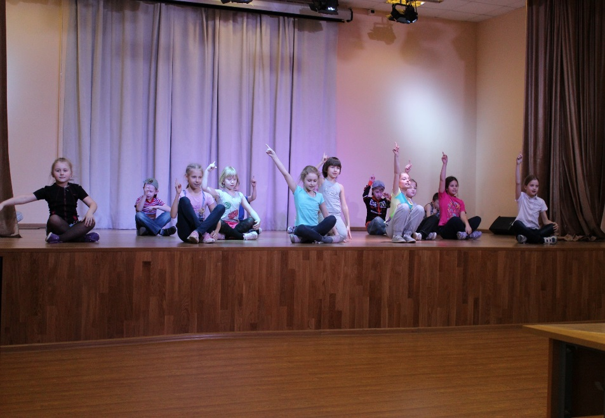
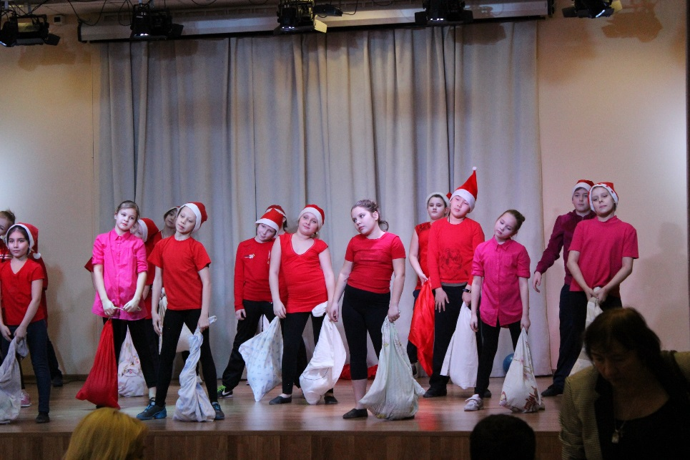
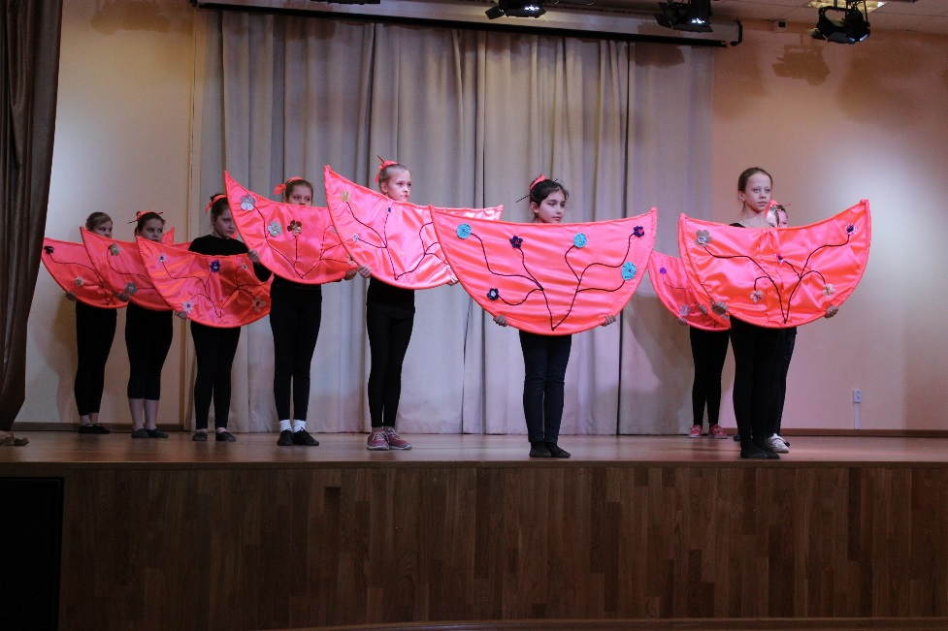

Slide 13
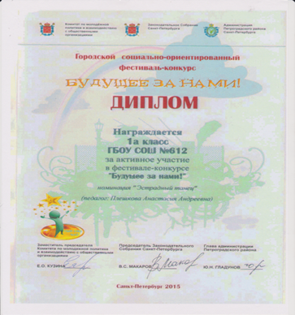
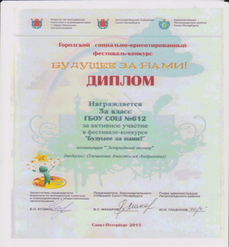
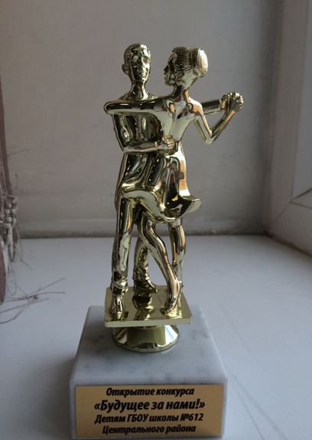
Городской социально-ориентированный конкурс « Будущее за нами!»

Slide 14
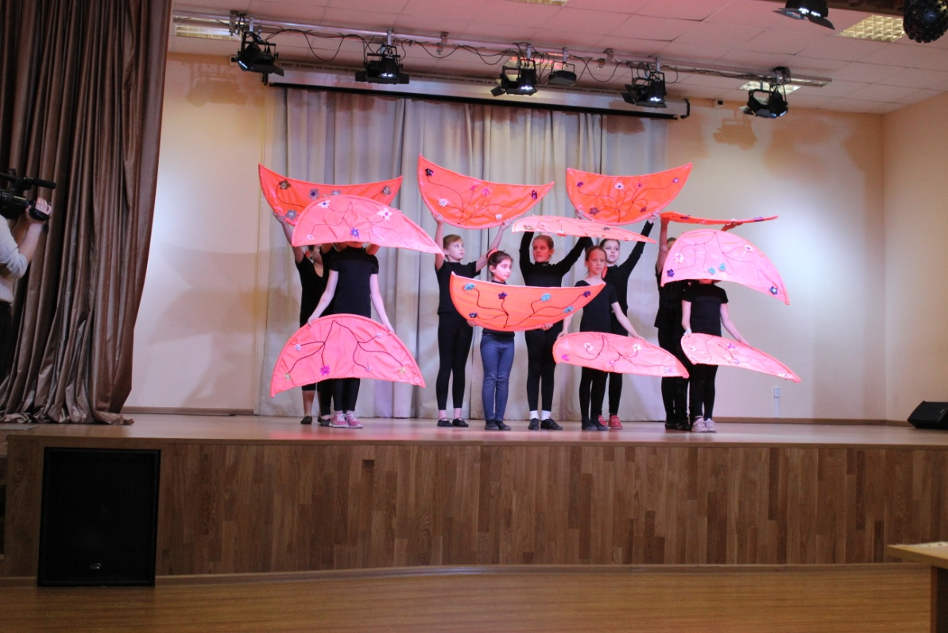
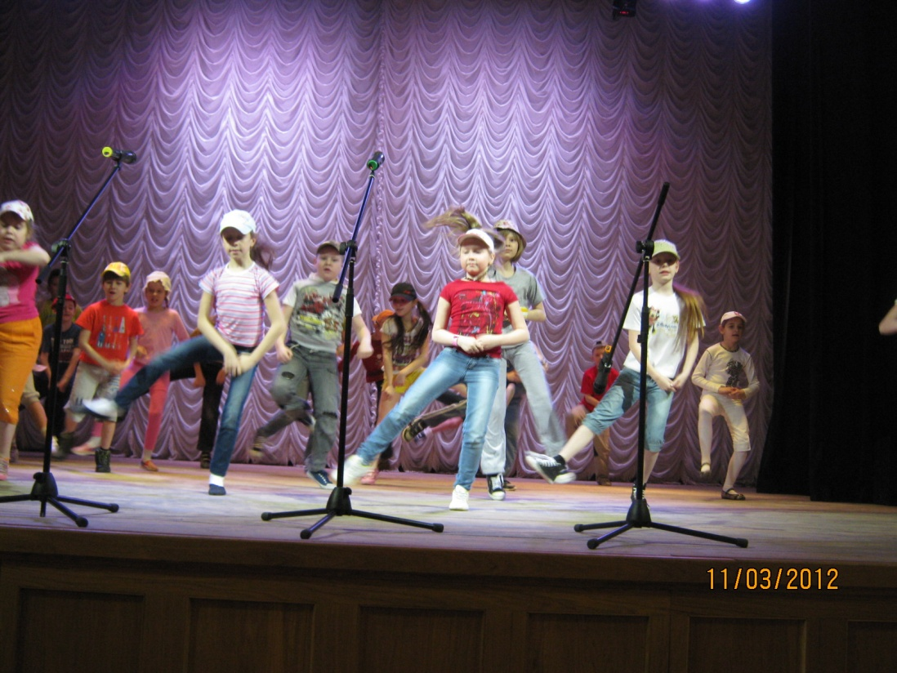
«Танцуй класс!» конкурс Центрального района СПб.

Slide 15
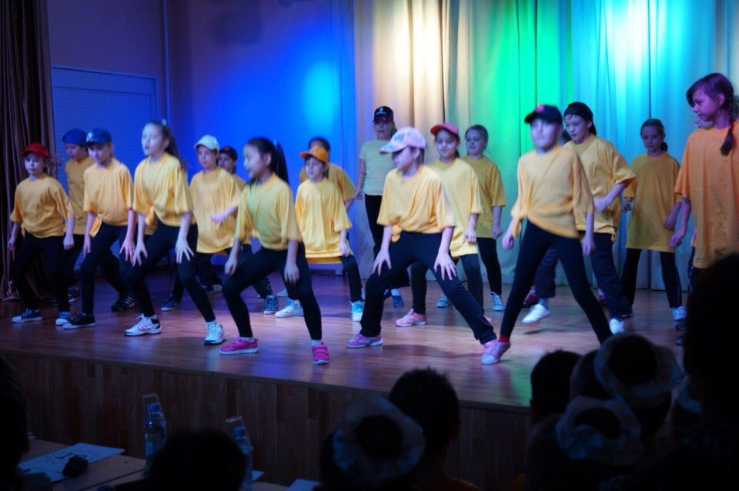
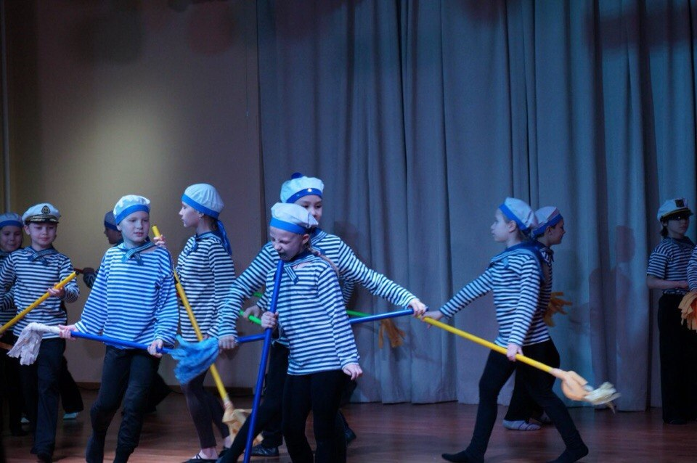
«Танцуй класс!»

Slide 16
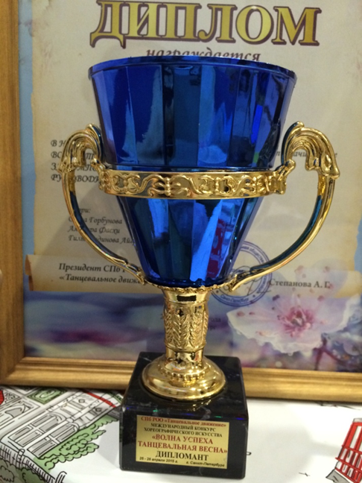
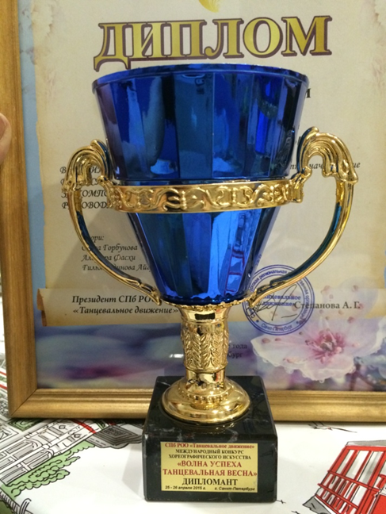
Международный конкурс « Волна успеха».
2 место и кубок в номинации
« Современная хореография»
Участники ученики:
3 «А» класс 23 человека.
4 «А» класс 24 человека.

Slide 17
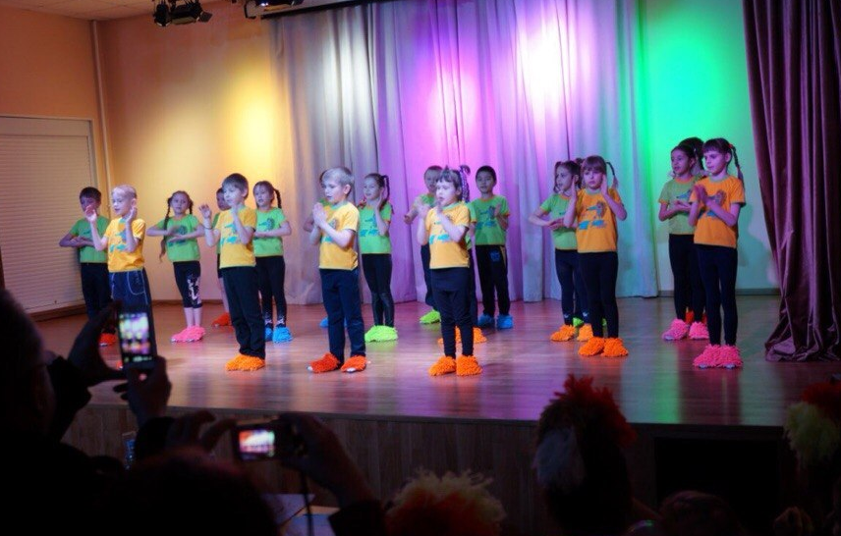
2а

Slide 18
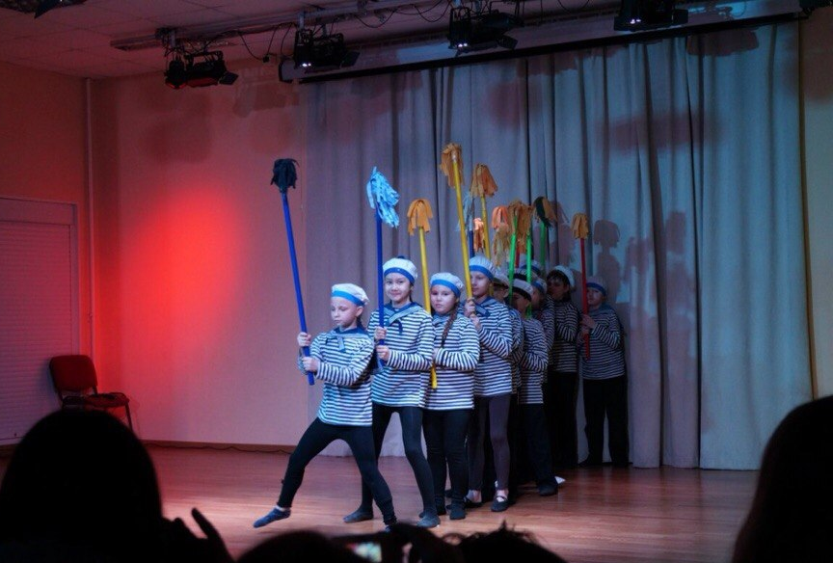
3а

Slide 19
3а

Slide 20
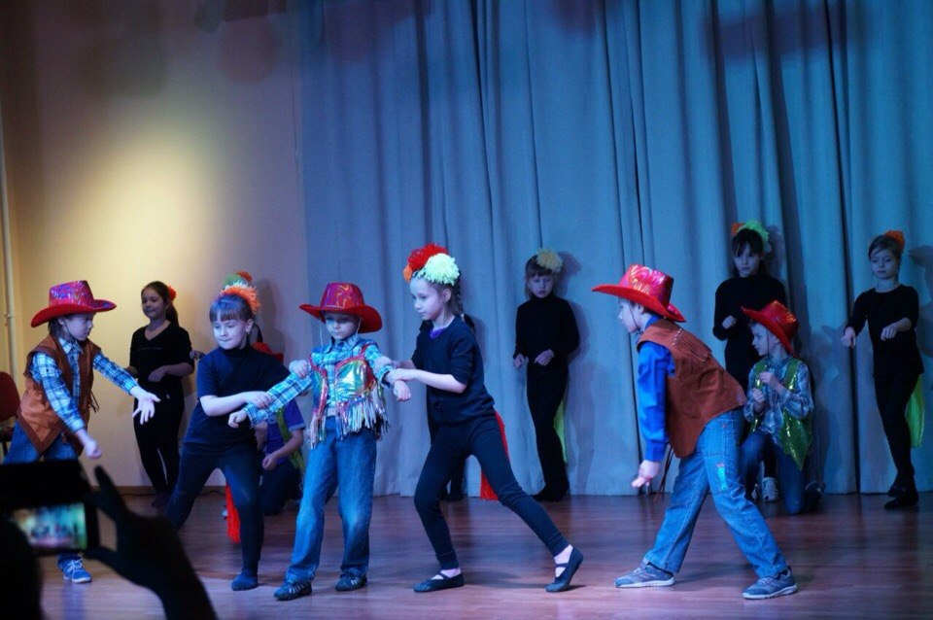
3б

Slide 21
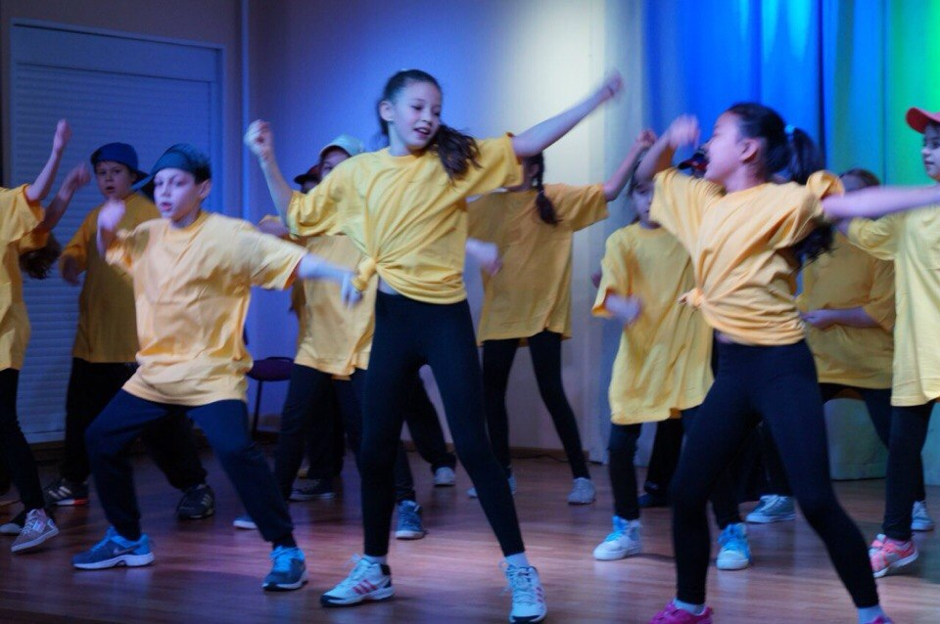
4 а

Slide 23
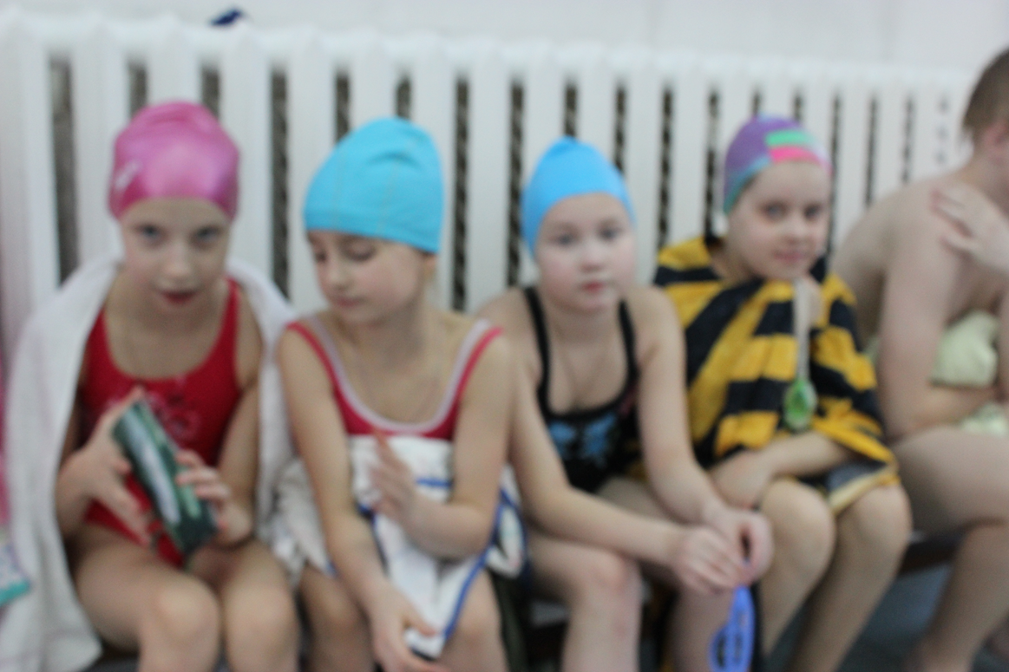
Мы с большим удовольствием принимаем участие в соревнованиях!! Плавание:
Спартакиада центрального района:

Slide 24
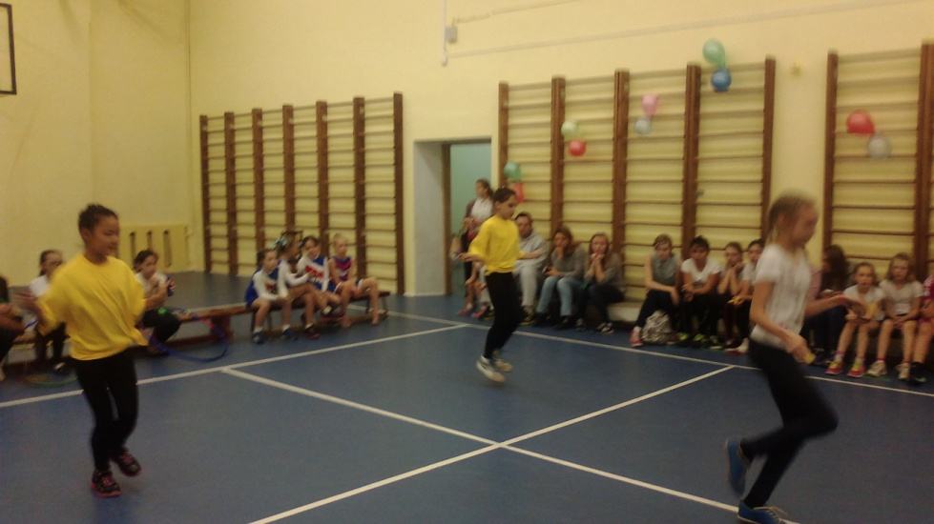
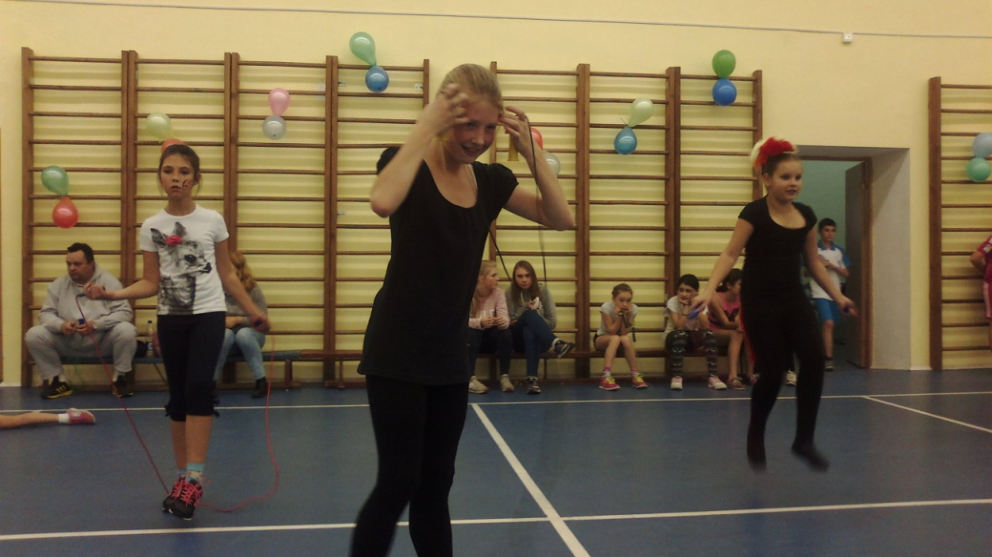
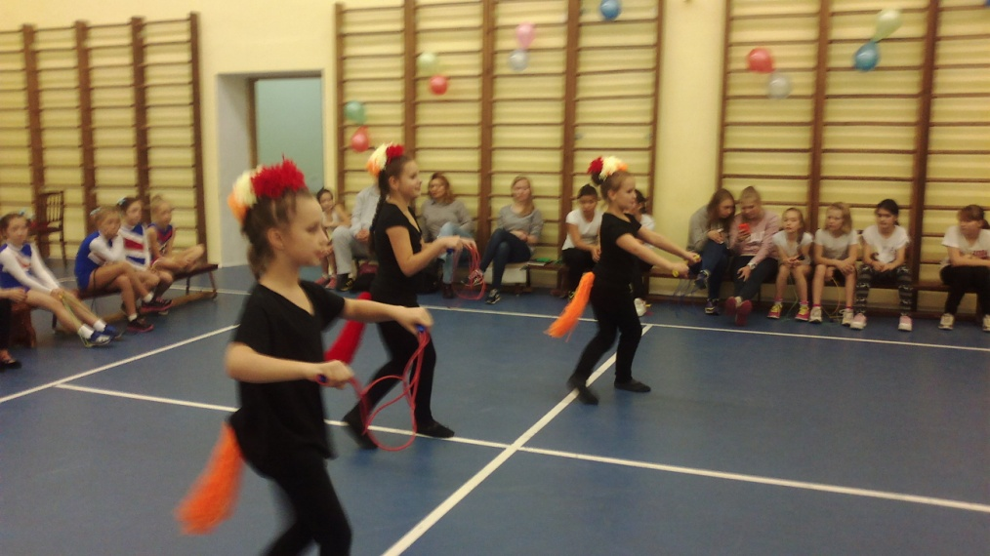
Районные соревнования по вольным упражнениям со скакалкой Октябрь

Slide 25
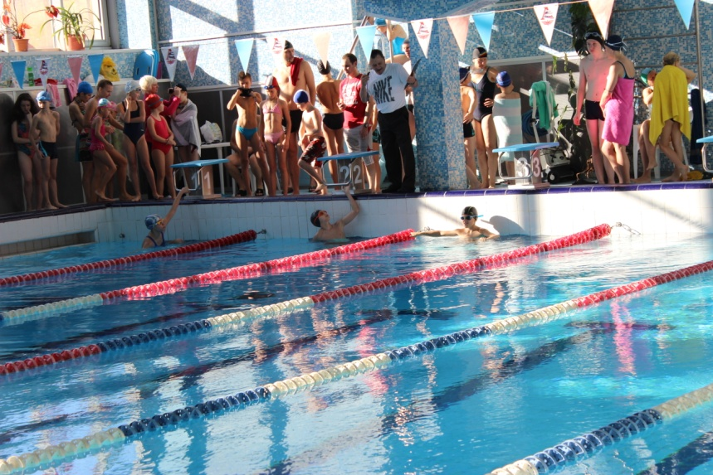
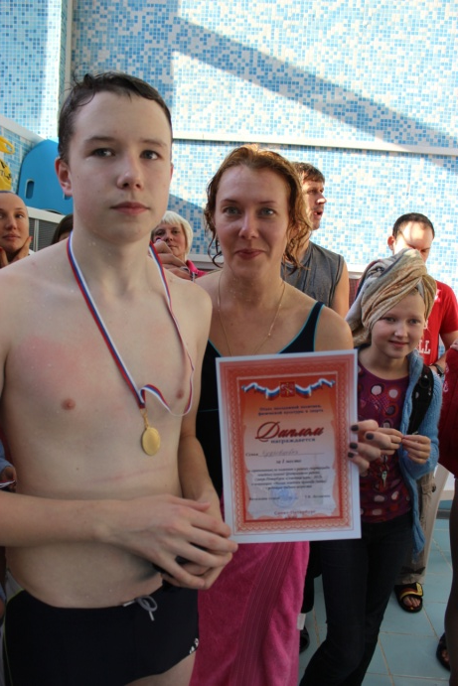
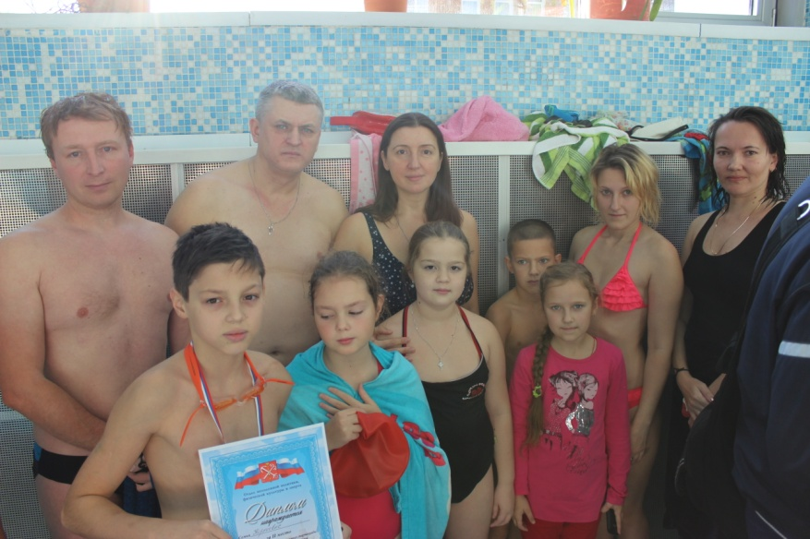
Мама, папа, я- спортивная семья! Сентябрь принимало участие 10 семей!!

Slide 26
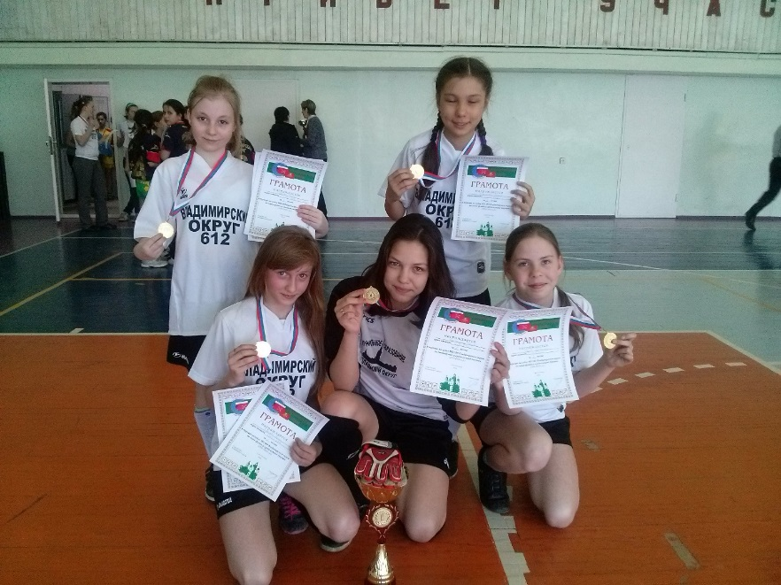
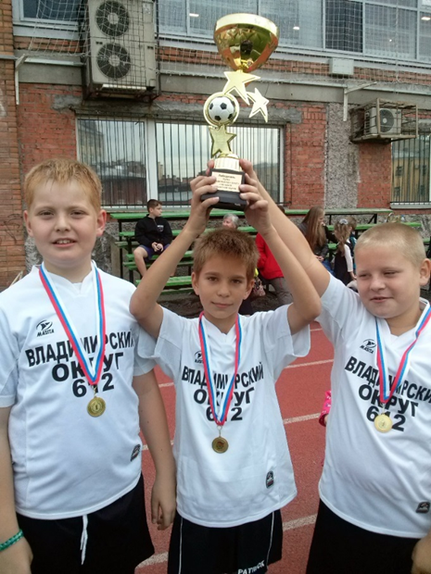
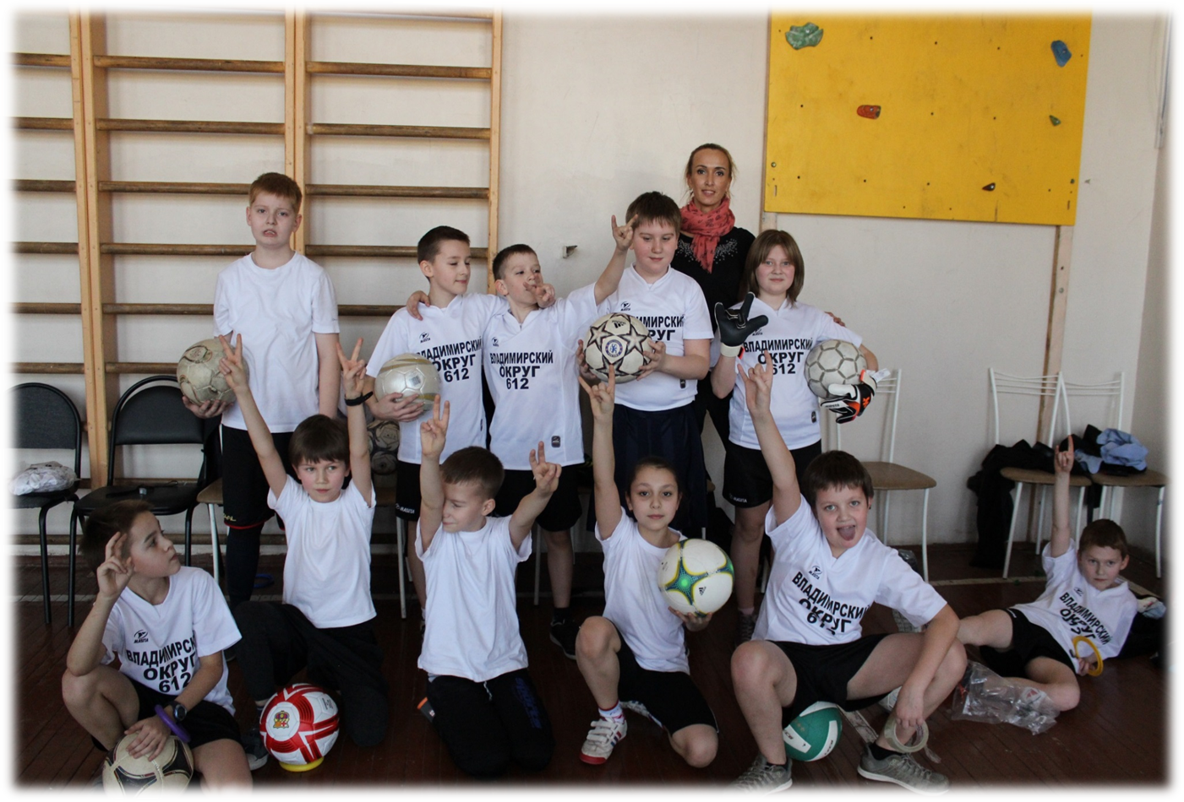
Соревнования по футболу и мини-футболу. Команды девочек и мальчиков.

Slide 28
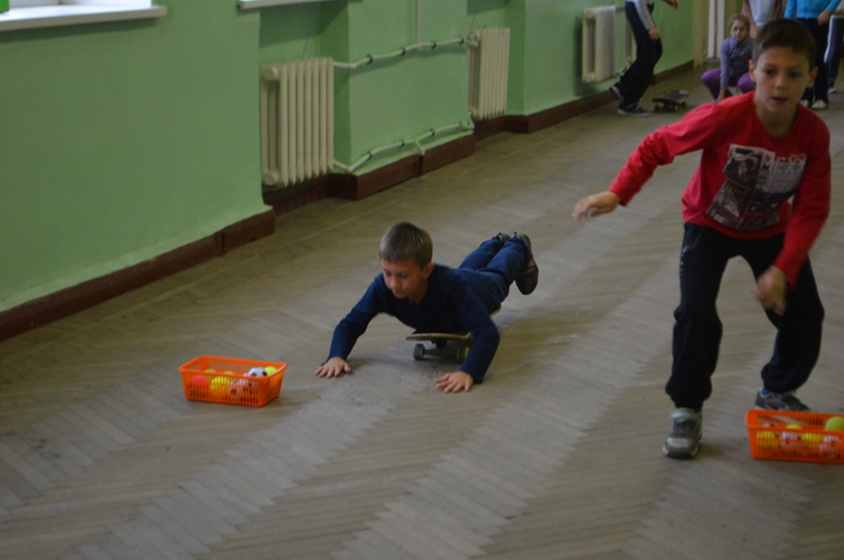
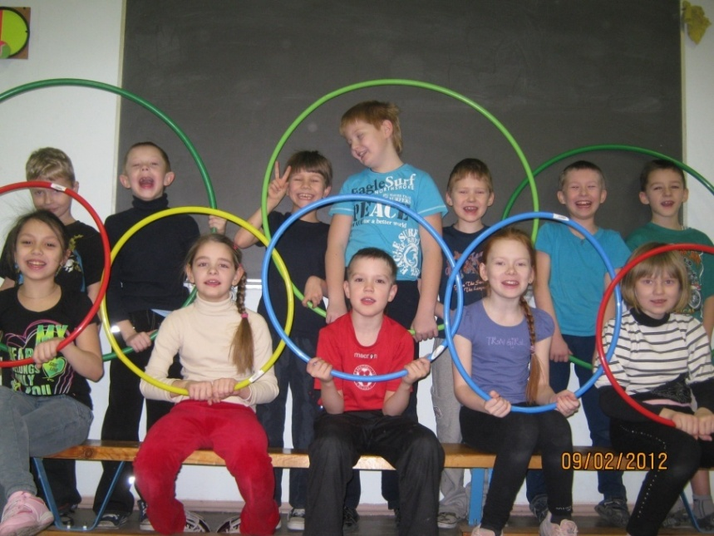
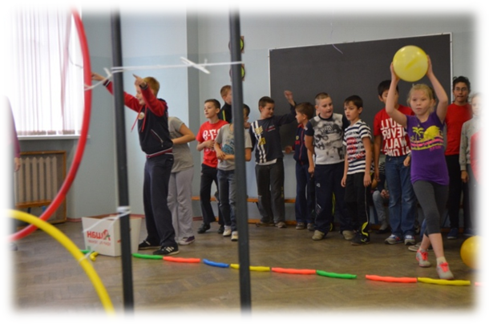
Школьное мероприятие « Веселые старты»

Slide 29
Школьная неделя спорта. «Наша школьная ОЛИМПИАДА»

Slide 30
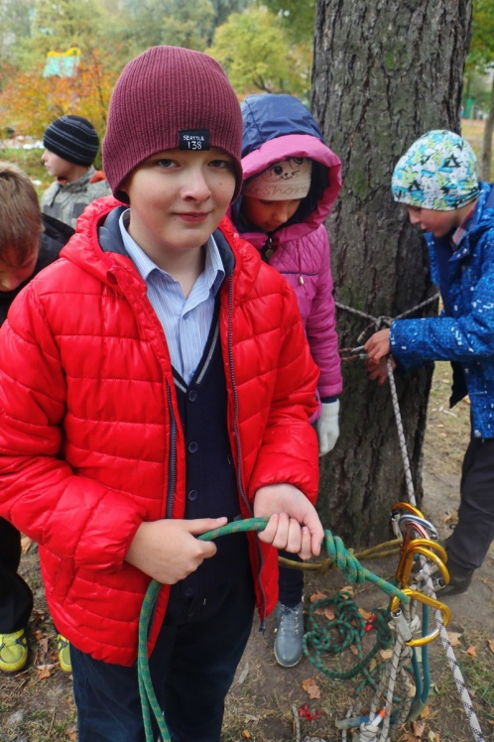
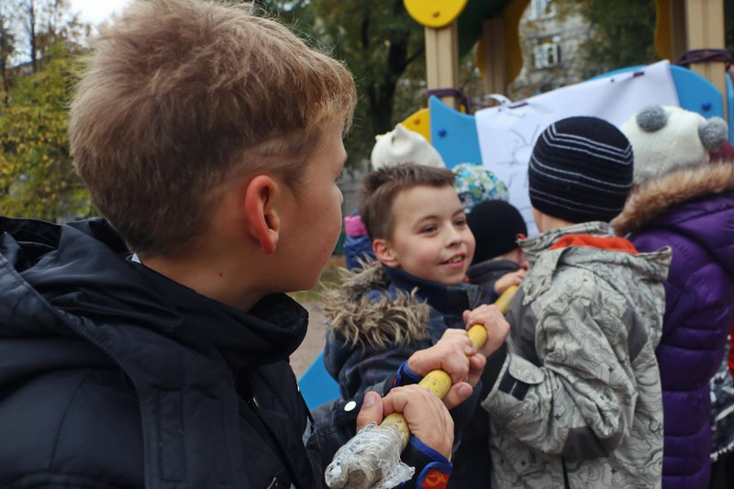
Традиционно проводится «День здоровья». среди 1-4 классов. Ребята, выполняя различные творческие и спортивные задания, смогли проявить свою ловкость, смекалку, способность договариваться и действовать сообща. Это был праздник радости, спорта, дружбы и здоровья!

Slide 31
Есть один урок у школы на котором ВСЕ ЗДОРОВЫ! Бегать , прыгать и играть, догонять и танцевать. Никогда не скажут дети: "голова болит"- поверьте!! Класс в спорт зал бежит вприпрыжку и девчонки и мальчишки.. Нас физрук вперед ведет, время весело идет.. Мы активные натуры, очень любим ФИЗКУЛЬТУРУ! Быть здоровыми хотим, мы за СПОРТ и только с ним!!!

